Slide 1

Bienvenue au
GROUPE MEDIA CONTACT
☻05 /04 /2021

Slide 2

RAPPORT CODIR S12
DIRECTION DES SYSTEMES D’INFORMATION

Slide 3


SOMMAIRE
SECURITE
MAINTENANCE ET SUPPORT
SUIVI REALISATION PA

Slide 4

I. SECURITE DES SYSTEMES D’INFORMATION

Slide 5
Correction de quelque recommandation de l’audit infrastructure reseau (en cours);
(configuration du service SNMPv3 sur les Switch du 3eme étage)
Configuration du monitoring sur Cacti des Switch du 3eme étage
Mise en place de l’Architecture segmentée (non commencé)
Configuration de MicroSIp pour la virtualisation des IP Phones
Migration de la liaison BYTEL vers la liaison SBIN 30 Mbps (en cours)
Cartographie et identification du parc informatique au 2 iéme étage (poste –port switch)

Slide 6
II. MAINTENANCE ET SUPPORT

Slide 7
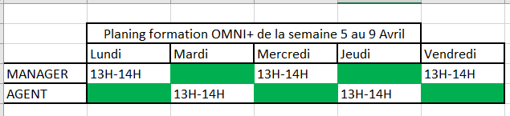
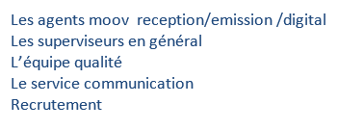
Support dans le cadre de l’installation de l’outil Omni plus (en cours);
Formation sur les modules Agents et supervisions sur le CRM Omni+
Mise en place d’une nouvelle campagne d’émission sur le nouveau CRM
Support aux utilisateurs et maintenance du parc informatique;
Accompagnement de l’IT dans les Filiale;

Slide 8
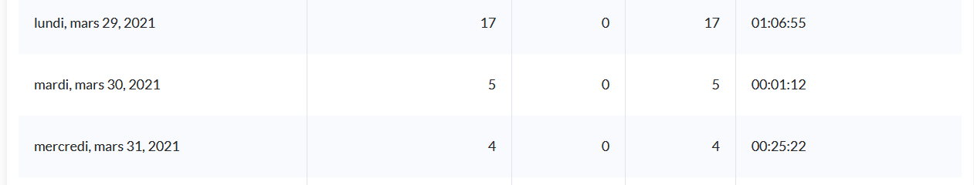
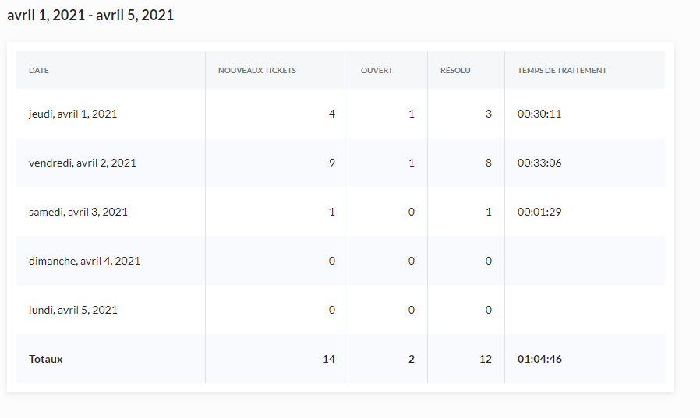
Semaine 29 au 04 Avril
Ticket recu : 40
Traités: 38
En attente : 2
Récapitulatif des ticket reçus dans la semaine

Slide 9
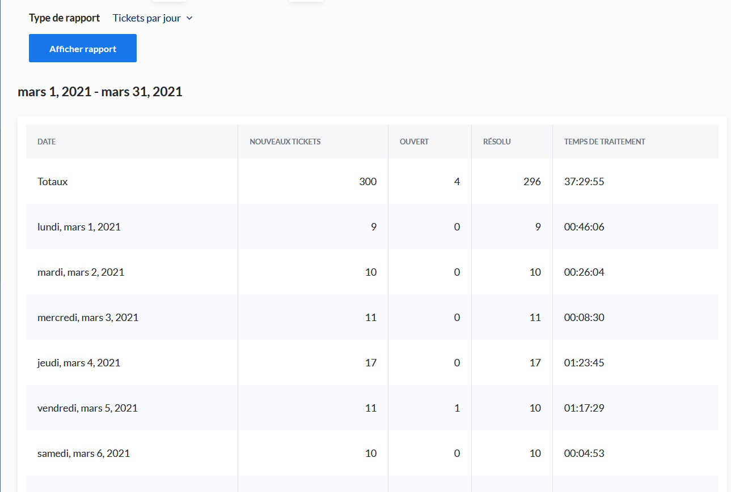
Semaine 1 au 31
Ticket recu : 300
Traités: 296
En attente : 4
Récapitulatif des ticket reçus durant le mois de Mars

Slide 10
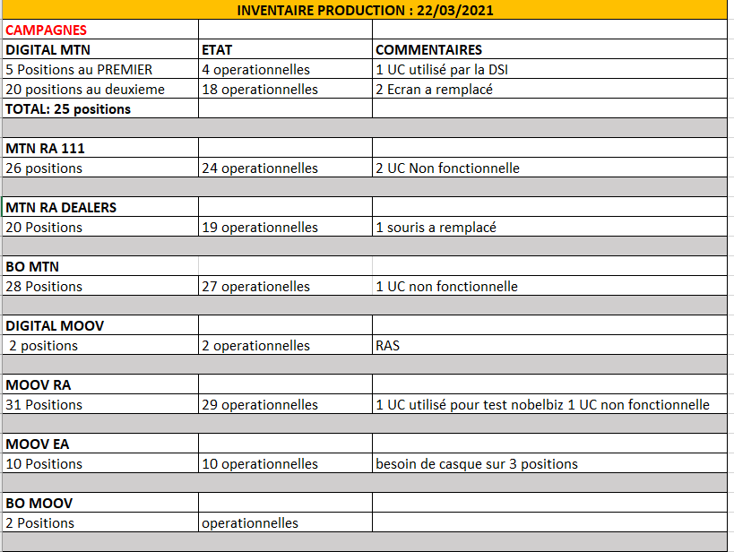

Slide 11
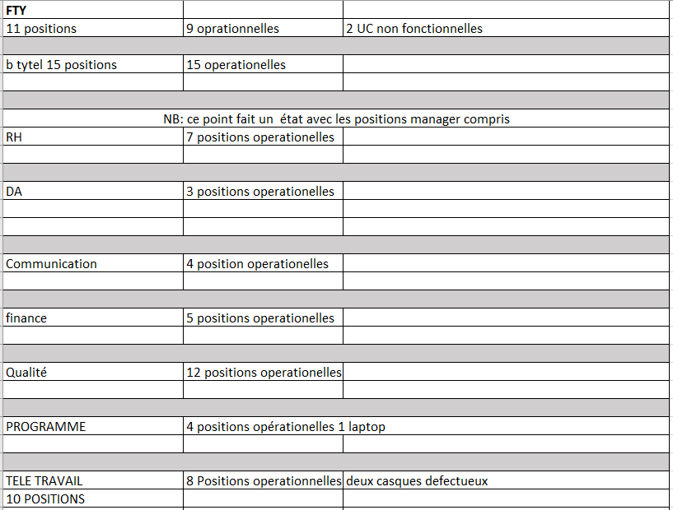

Slide 12
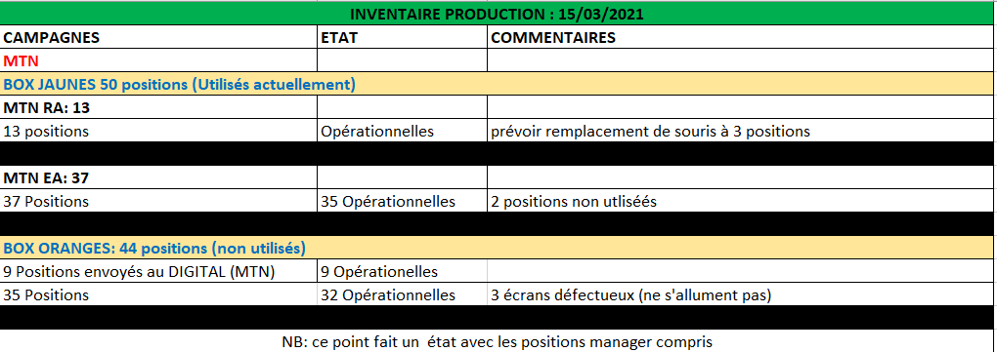
SITE DE LA COTE D’IVOIRE

Slide 13
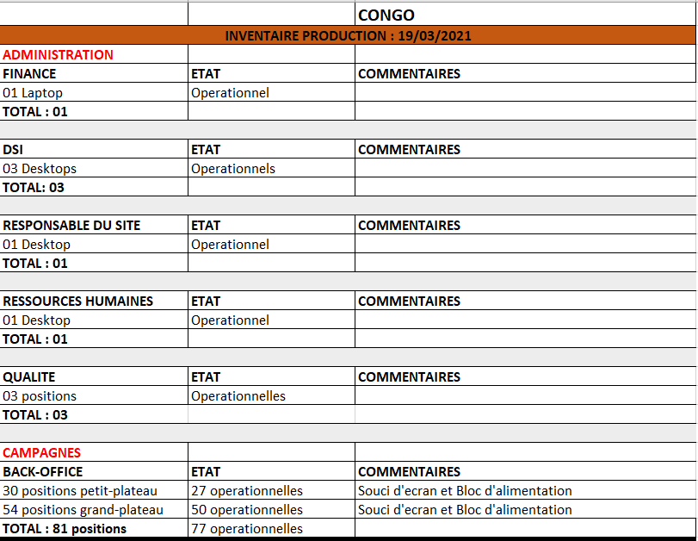
SITE DE CONGO BRAZZA

Slide 14
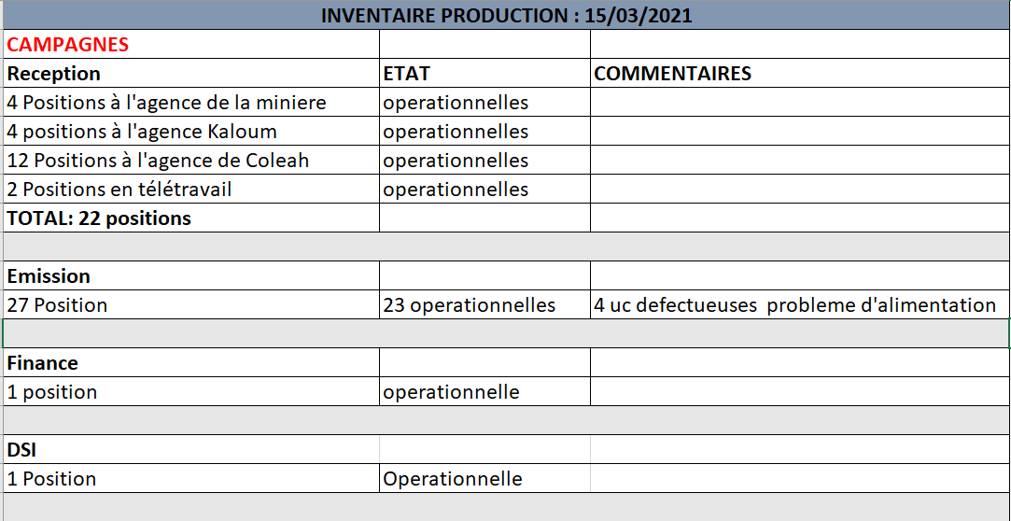
SITE DE GUINEE CONAKRY

Slide 15
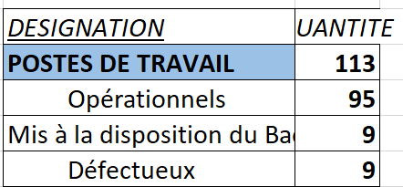
SITE DE CAMEROUN

Slide 16
III. SUIVI REALISATION PA

Slide 17
Installation et mise en application d’un outil de gestionnaire de ticket (fait).
Mise en production du CRM Omni + :
Emission Moov
Digital Moov (Email, Facebook et WhatsApp)
Sécurité du SI (en cours);

